Slide 1
BOT
Yazma Atölyesi
Eğitim ortamlarında verimliliği artırmak için

Slide 2
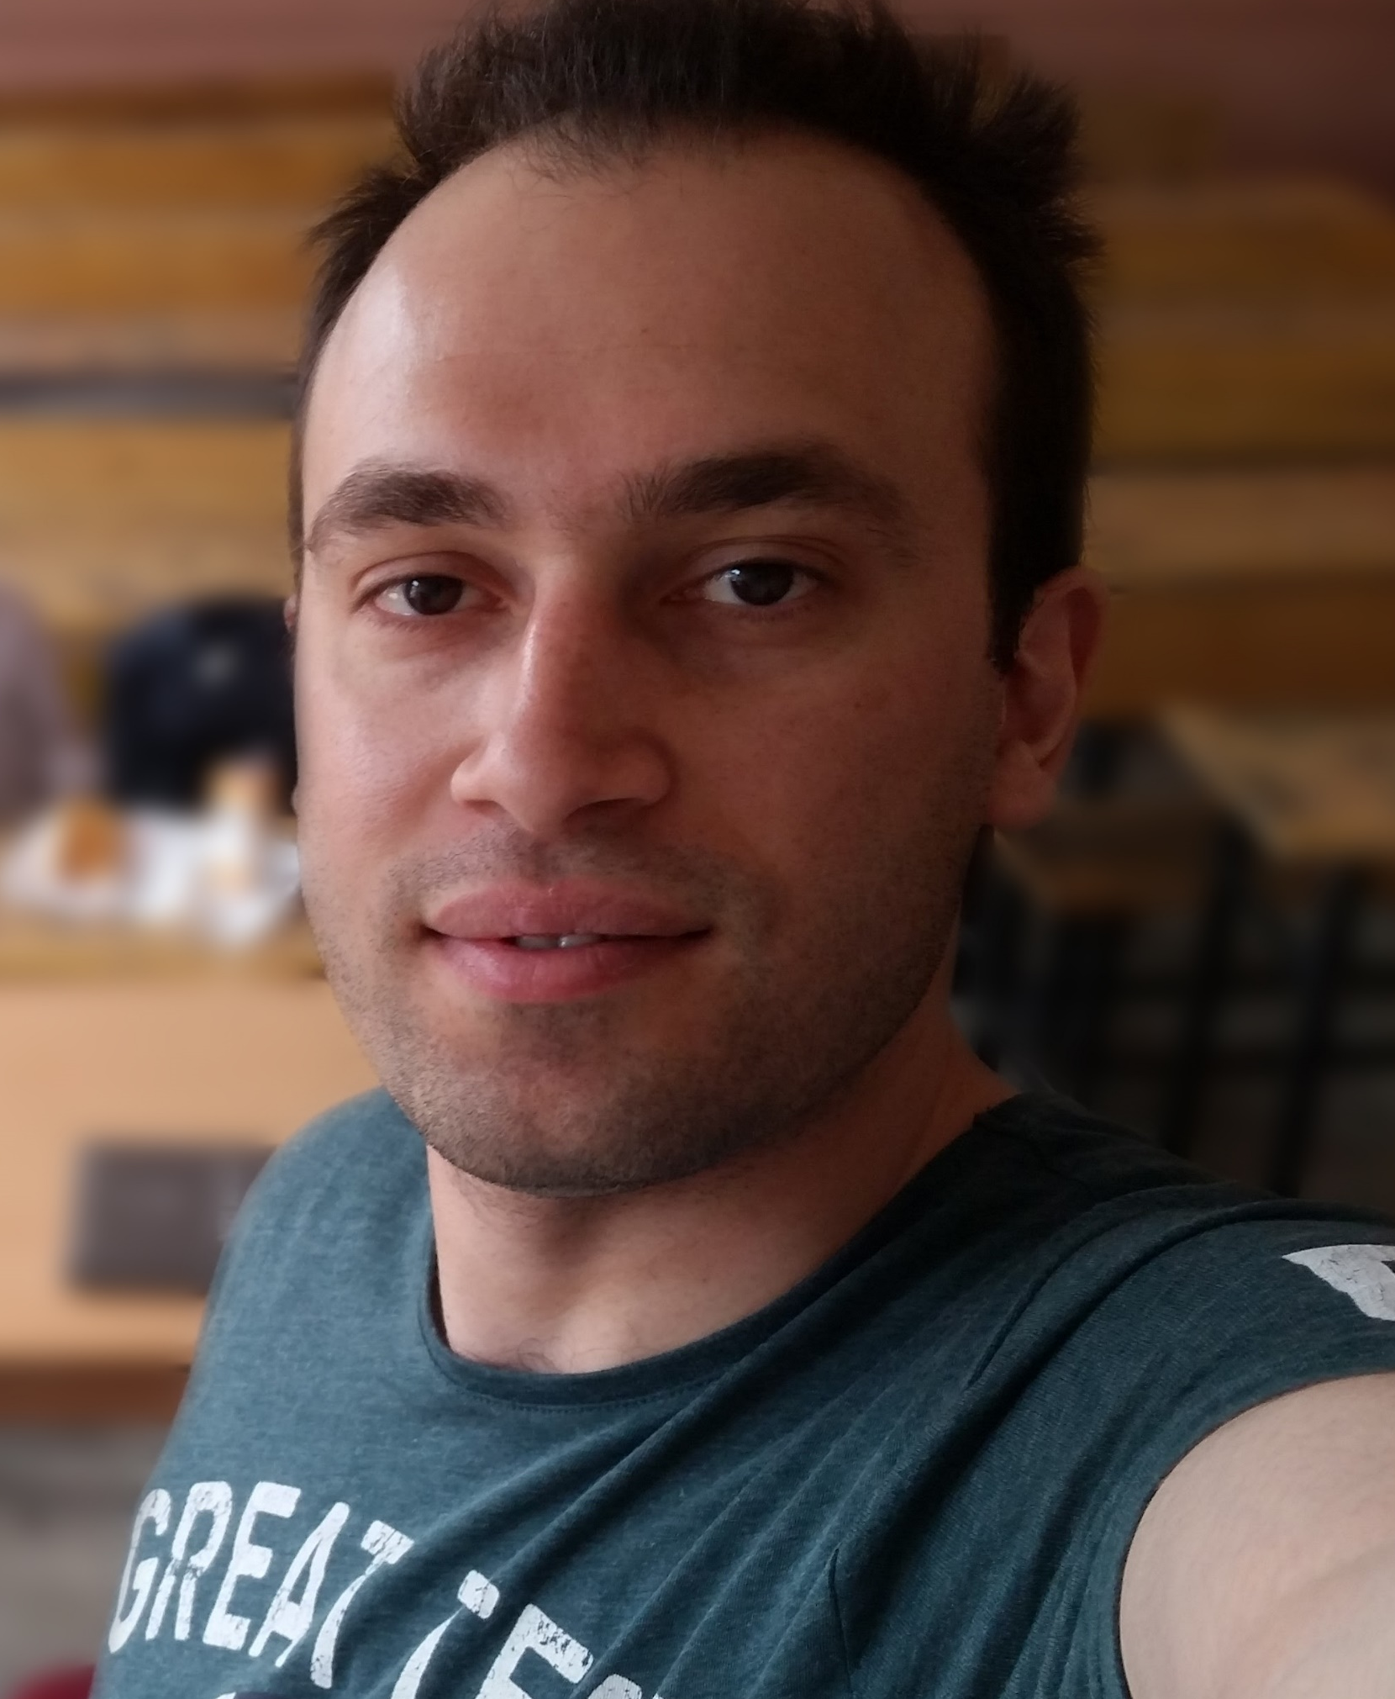
Eren Mustafa ÖZDAL
Sınıf Öğretmeni
Sancaktepe Halime Hatun İlkokulu’nda öğretmenlik yapıyorum.
Öğretmenlik dışında
p
İnternet tabanlı yazılım
Z
eren.060737@gmail.com
D
WEB Otomasyon
c
/erenMOzdal
b
h
/eren.mustafa.ozdal
Yapay zeka
U
/eren.mustafa.ozdal
G
/okullutv

Slide 3

Eğitimi oyunlaştırmak, öğretmenlere ve velilere detaylı analizler sunmak için
Eren Akademi

Slide 4
WEB Otomasyon
Web sitelerini «hack’lemek» (kırmak) değildir.
Sistemin size izin vermediği işlemleri yapamazsınız.
NEDİR
NE
DEĞİLDİR
Hızlı, Kolay ve Hatasız
Size izin verilen işlemleri daha hızlı, daha kolay ve daha hatasız yapmanızı sağlar.
İnternet üzerinde yaptığımız iş ve işlemlerin yazılım ile yapılmasıdır.

Slide 5

WEB otomasyon ile
ne kazanacağız?
12
11
1
e
10
2
EBA’da sınav
oluşturma ve kontrol etme
Verimliliğimizi düşüren, belirli aralıklarla tekrar eden, ince detayların ve hata yapma payının yüksek olduğu işleri bilgisayarımıza devredeceğiz.
9
3
Öğrencilerin çalışmalarını
kontrol etme
D
8
4
J
Canlı ders
tanımlama
7
5
6

Slide 6
WEB otomasyon ile
ne kazanacağız?
12
11
1
n
HES kodlarını
kontrol etme
10
2
Verimliliğimizi düşüren, belirli aralıklarla tekrar eden, ince detayların ve hata yapma payının yüksek olduğu işleri bilgisayarımıza devredeceğiz.
9
3
S
E-okul öğrenci bilgilerini
güncelleme
8
4
R
Karneleri
doldurma
7
5
6

Slide 7
BOT
ÖRNEKLERİNE BAKALIM
Canlı dersleri kaydedelim
HES kodlarını kontrol edelim

Slide 8
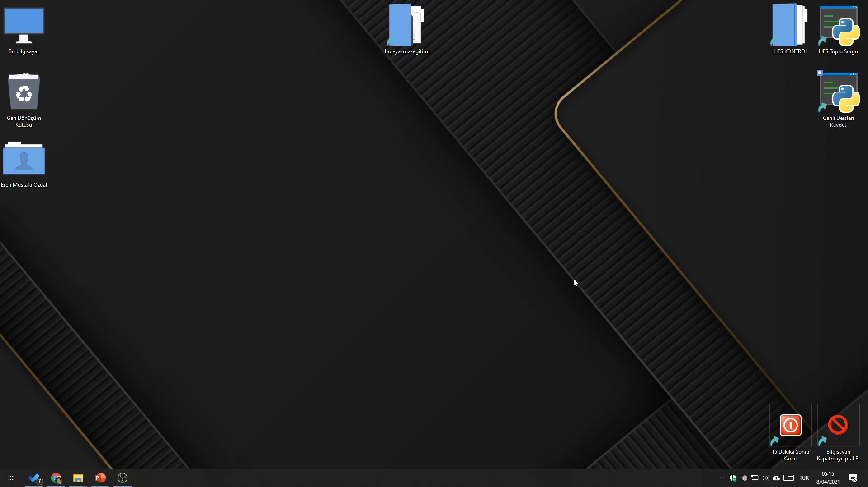

Slide 9
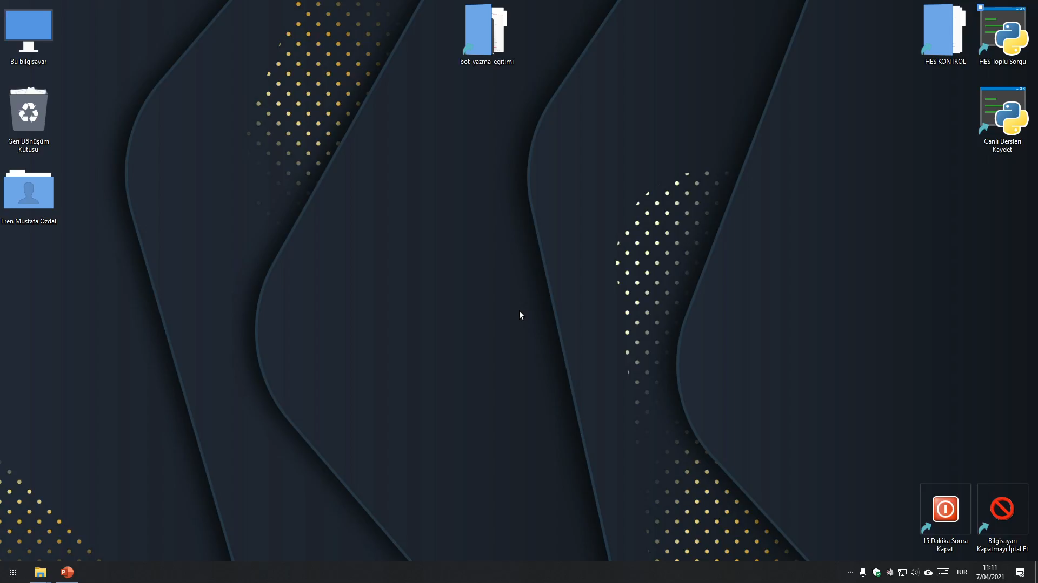

Slide 10
Tansu YEĞEN’in 2020 Kasım Mesleki Çalışma Sunumu
Yeni Teknoloji Üzerinden Eğitim

Slide 11
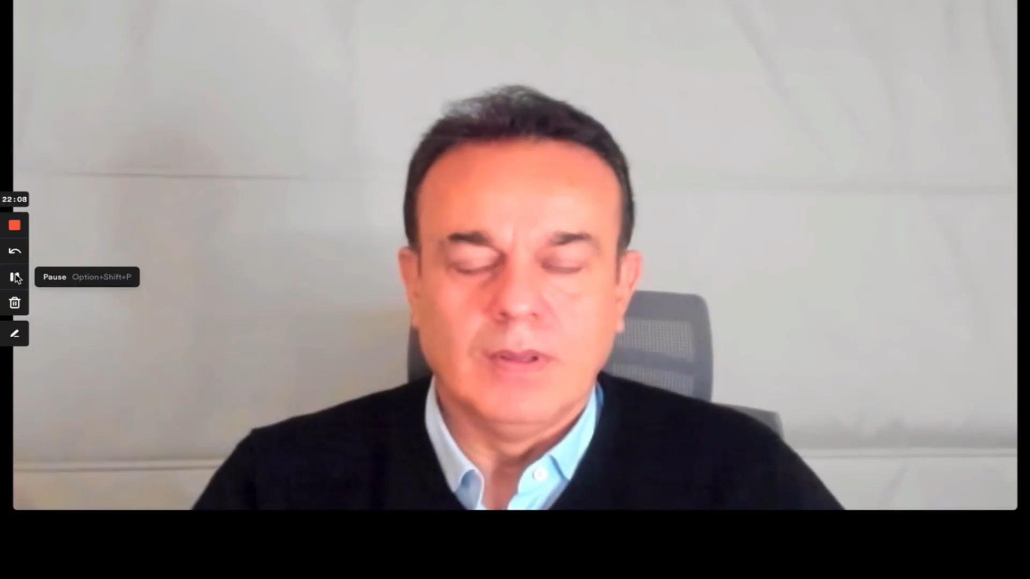

Slide 12
Başlıyoruz
Bot yazmak için gerekli ortamı hazırlayalım

Slide 13
Python
Windows’ta kodlama yapacağımız Python kurulumunu yapacağız
Selenium
İnternet tarayıcısını otomatik işlem yapar hale getirmek için Python ile Selenium’u kuracağız
PyCharm
Kodlamalarımızı yapacağımız geliştirme ortamı olan PyCharm kurulumunu yapacağız
Github
Kodlarımızı versiyon kontrol yapısına uygun olarak saklayacağımız Github deposunu oluşturacağız.
01
02
03
04

Slide 14
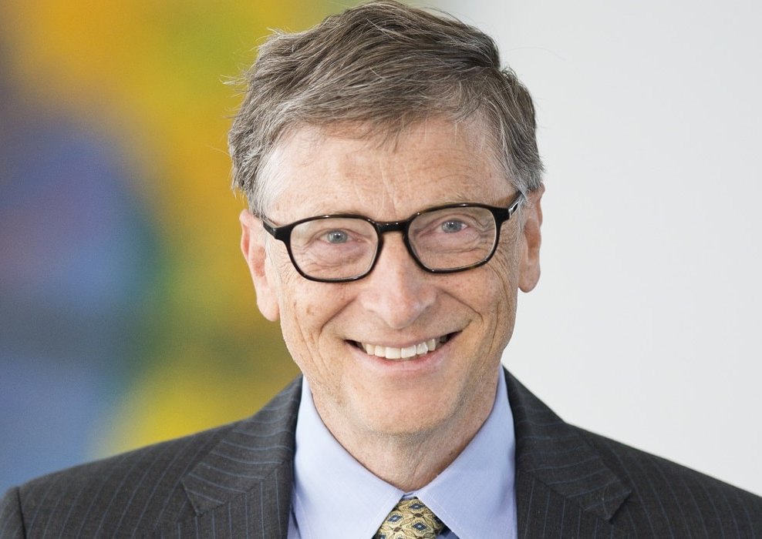
Setup’a bas.
Sonra next, next, next.
- Bill Gates -

Slide 15

Python
Aşağıdaki adresten Python 3.x indirip, kuralım.
https://www.python.org/downloads

Slide 16
Selenium
pip install -U selenium

Slide 17
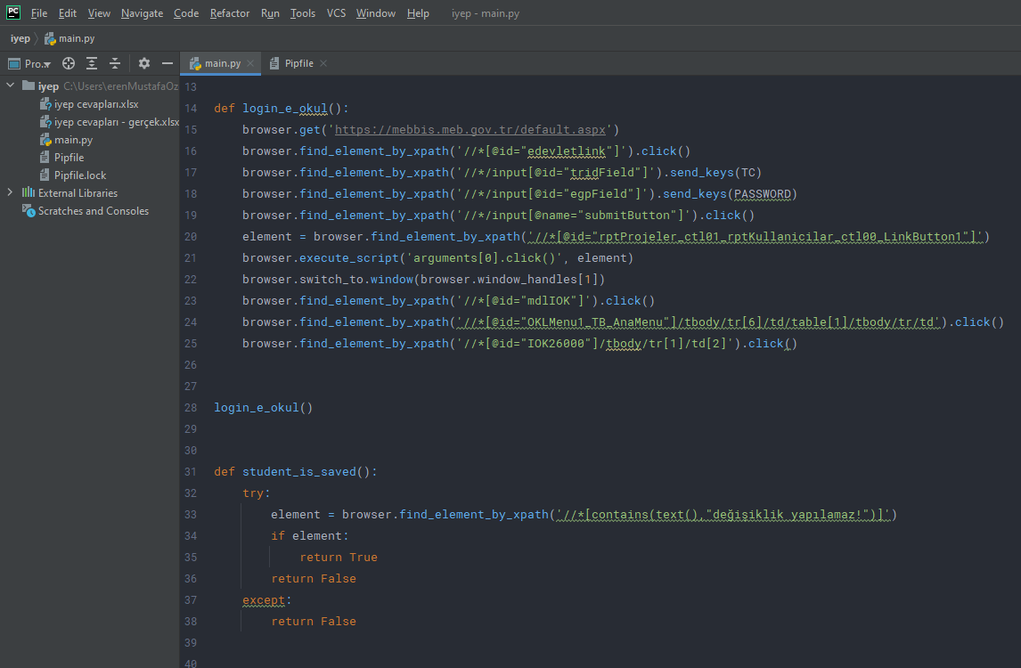
PyCharm
Aşağıdaki adresten PyCharm geliştirme ortamımızın ücretsiz versiyonunu indirip, kuralım.
https://www.jetbrains.com/pycharm/download
Projemizi oluşturalım.

Slide 18

Dünyanın yazılım ürettiği yer
Github
Github’da hesap oluşturalım.
Github Windows uygulamasını indirelim.
https://desktop.github.com
Github uygulamasında projemizi tanımlayalım.

